Slide 1
Детство – каждодневное открытие мира, поэтому надо сделать так, чтобы оно стало, прежде всего, познанием человека и Отечества, их красоты и величия. В.А. Сухомлинский

Slide 3
Государством ставится проблема развития высоконравственной личности, патриота своего Отечества, укоренённой в национальной культуре, ответственно относящейся к судьбе своей страны, рассматривается как условие стабильного развития общества, идущего по пути модернизации, социально-экономических и политических преобразований, способного твердо и уверенно противостоять внешним вызовам.

Slide 6
Для решения обозначенной проблемы
ставила перед собой следующие задачи:
1. Разработать и реализовать проекты нравственного содержания, которые будут способствовать развитию нравственной личности ребенка-дошкольника, формированию у воспитанников патриотического сознания.
2. Создание образовательной среды в группе способствующей расширению детского кругозора в изучении культуры страны и родного края.
3. Организация работы клуба «Наша дружная семья» Активное вовлечение родителей в проектную деятельность, участие во всех интересных делах группы.

Slide 7
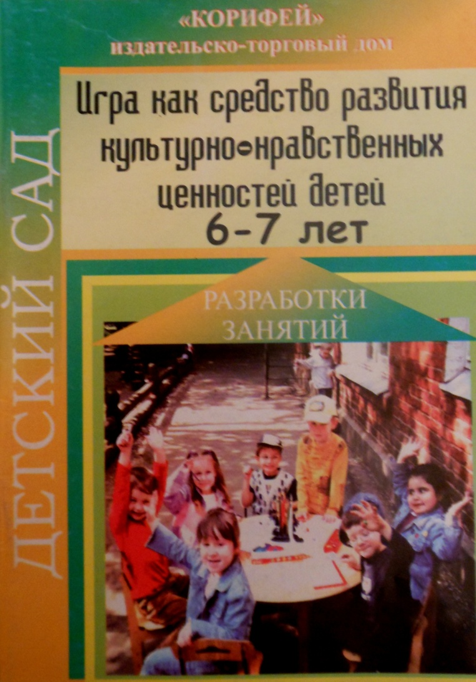
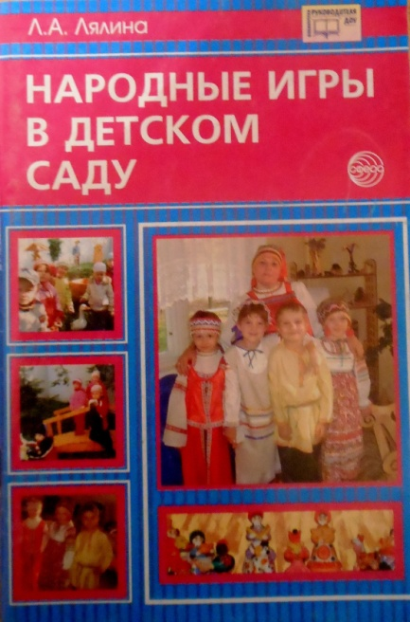
Система работы с детьми по нравственно-патриотическому воспитанию детей представлена следующими темами:
- Детский сад
- Семья
- Родной город
- Страна, её столица, символика
- Народная культура и традиции
- Права ребёнка (Конвенция)

Slide 8
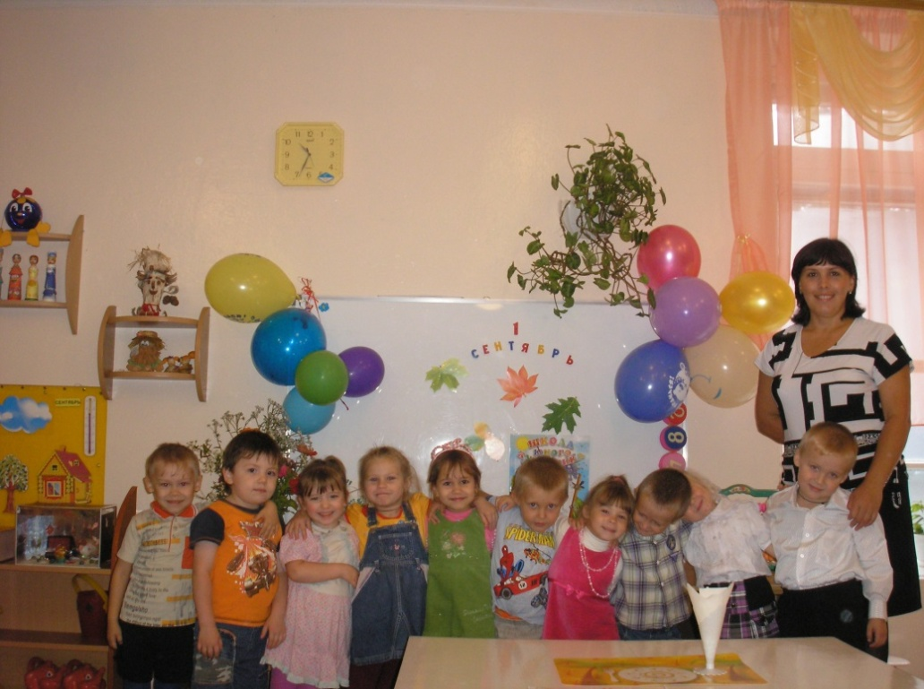
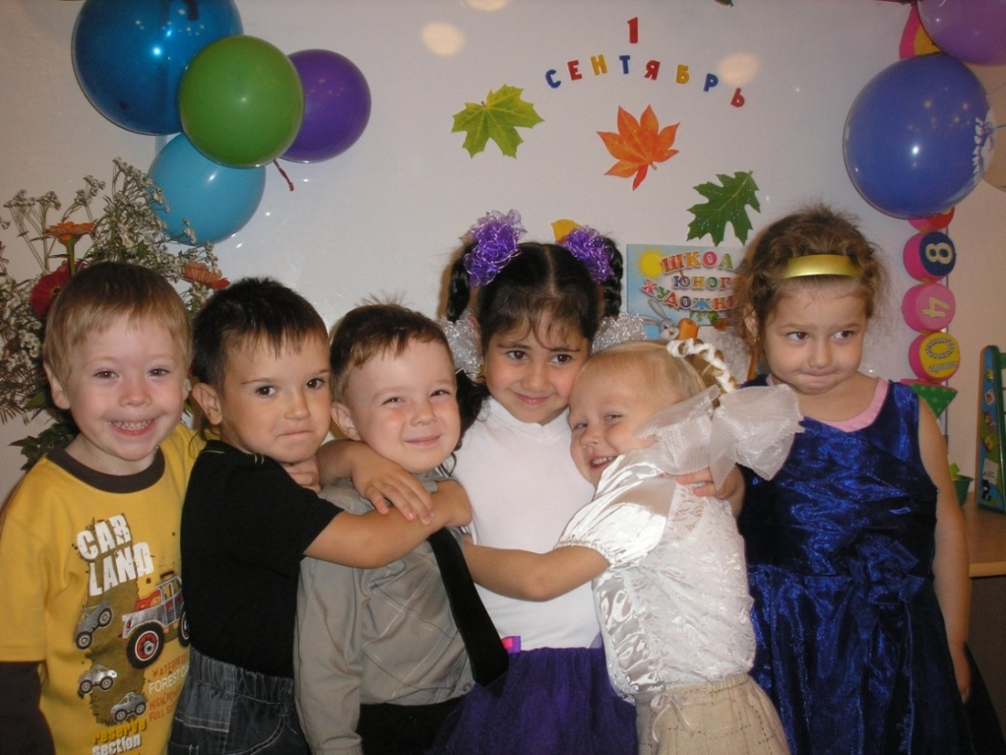
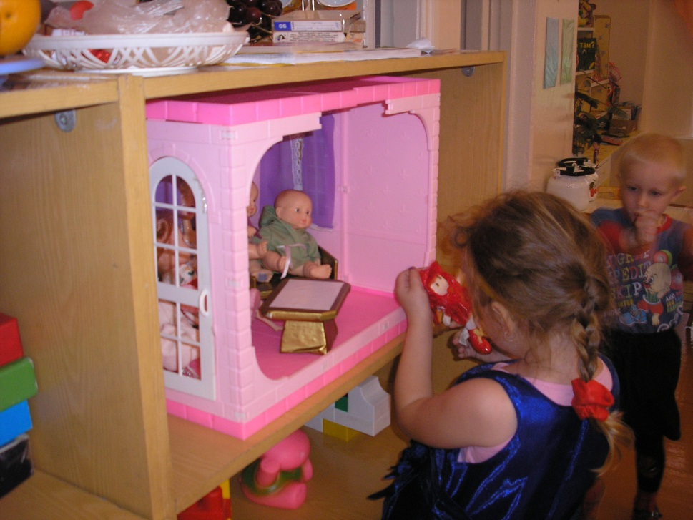
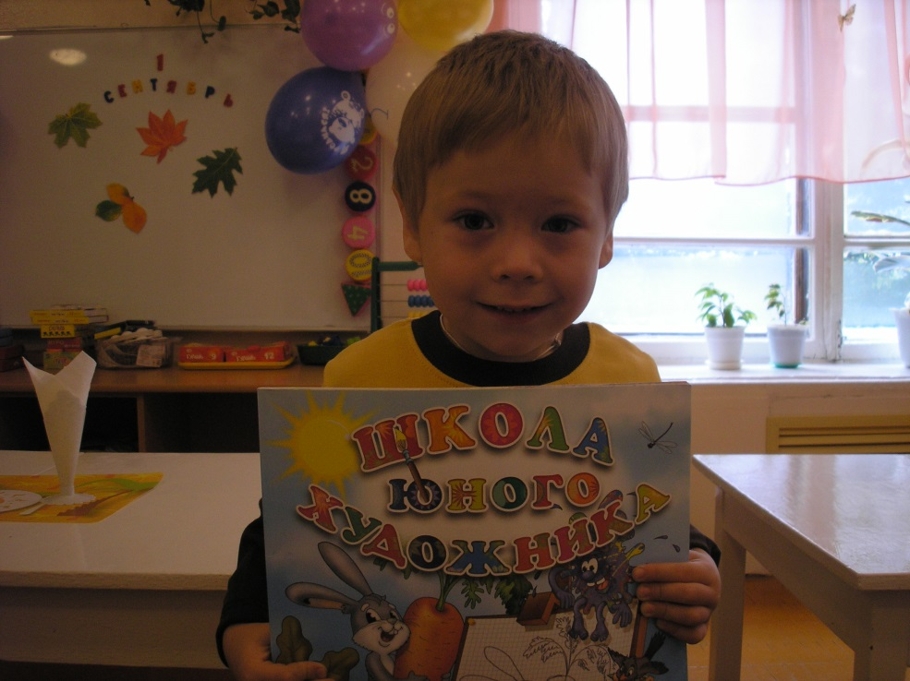
Предметно-развивающая среда в группе

Slide 9
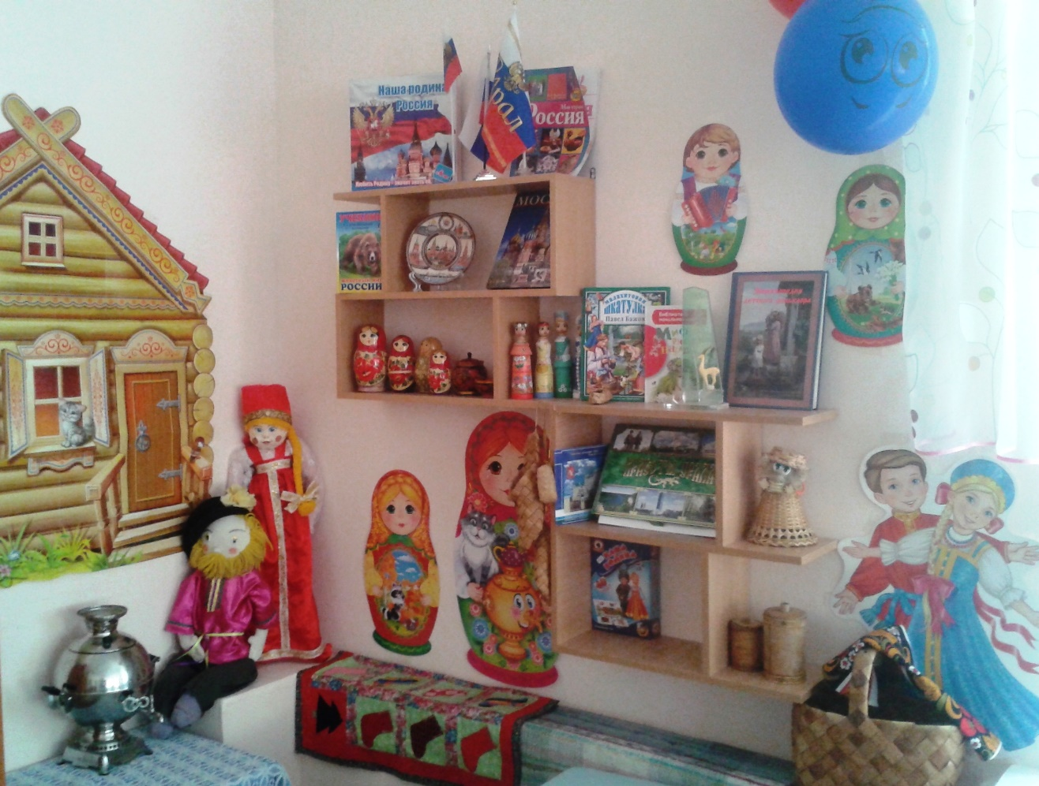
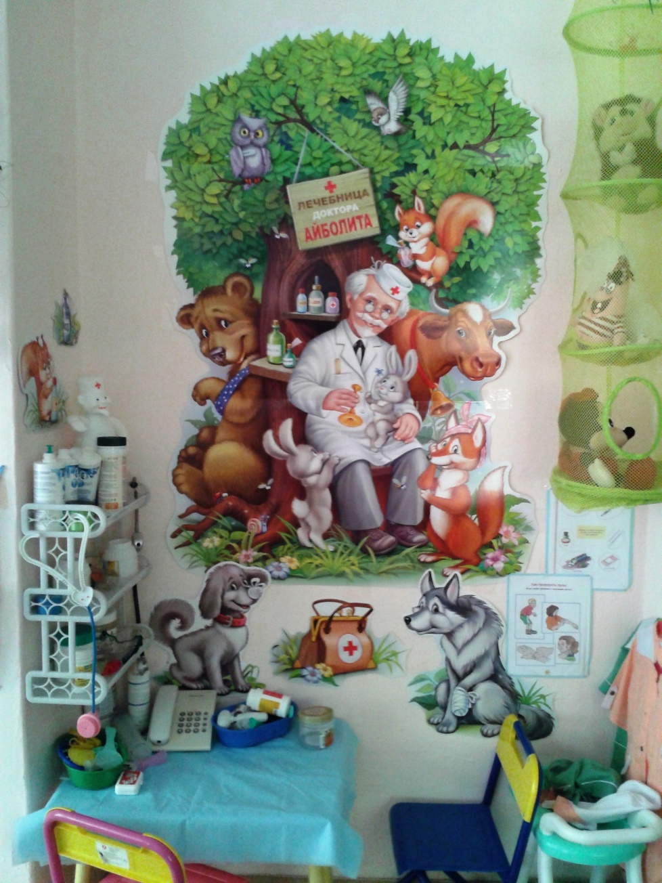
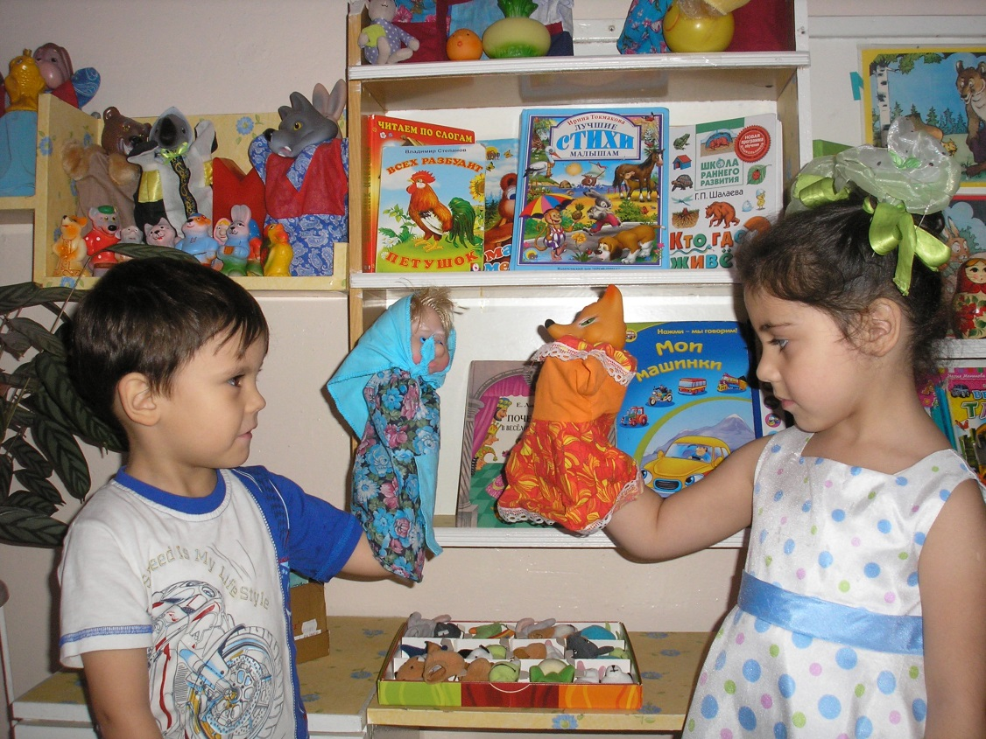

Slide 10
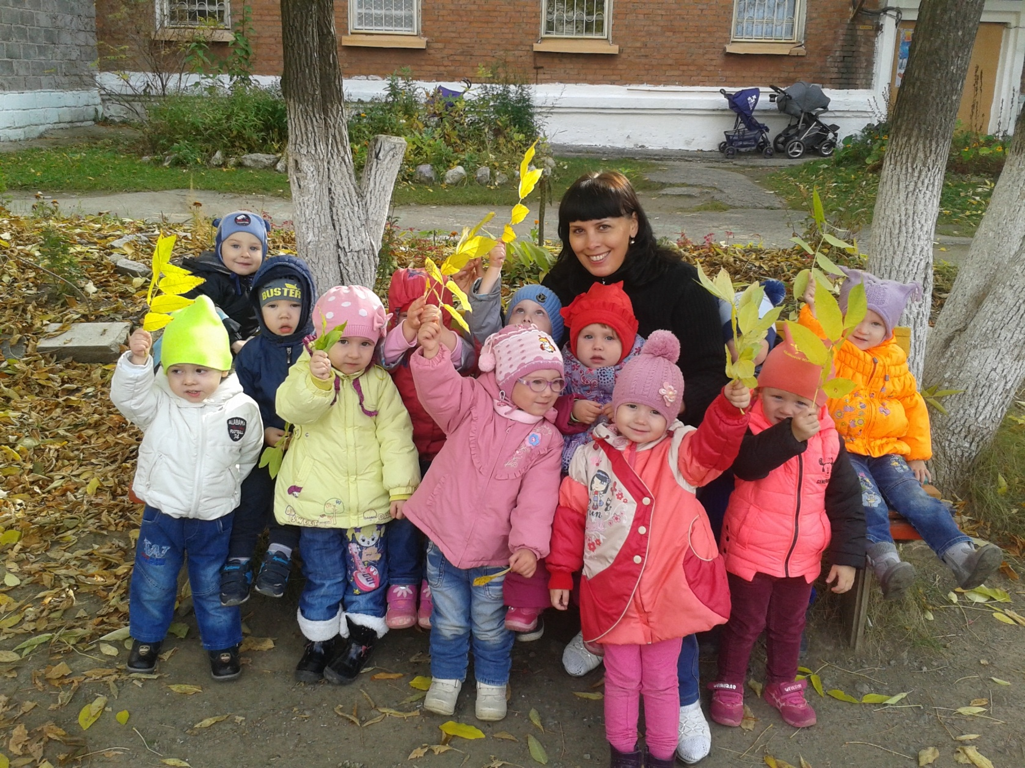
Мини-проект «САМЫЙ ДОБРЫЙ ОСЕННИЙ ДЕНЬ!»

Slide 11
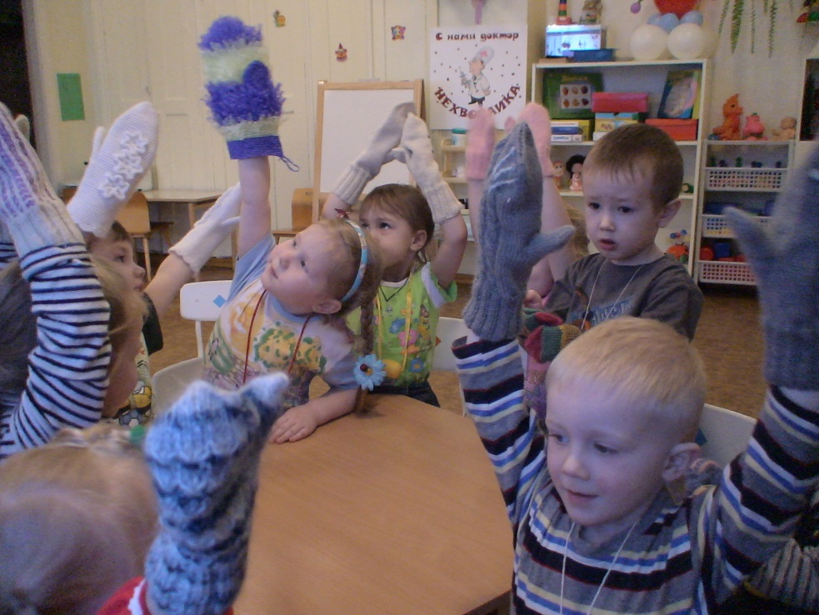
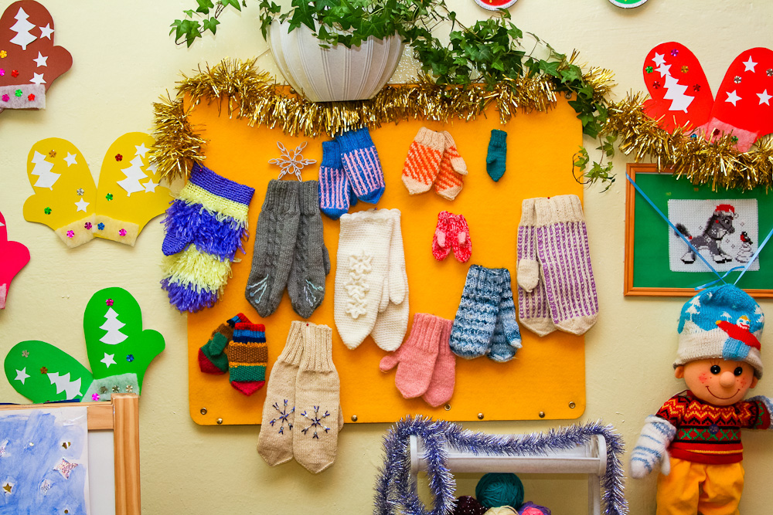
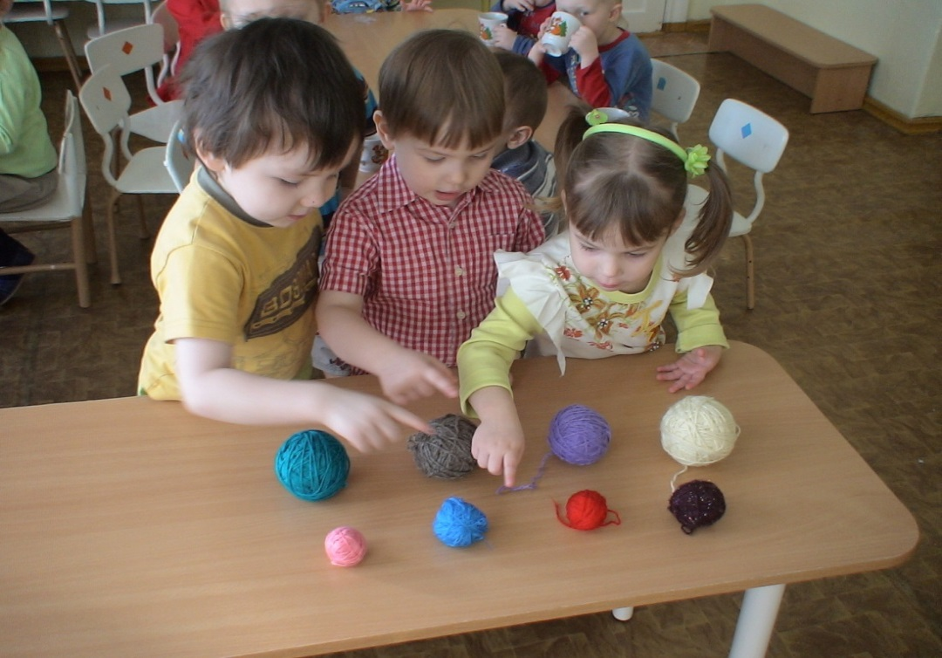
Проект «Варежки»

Slide 12
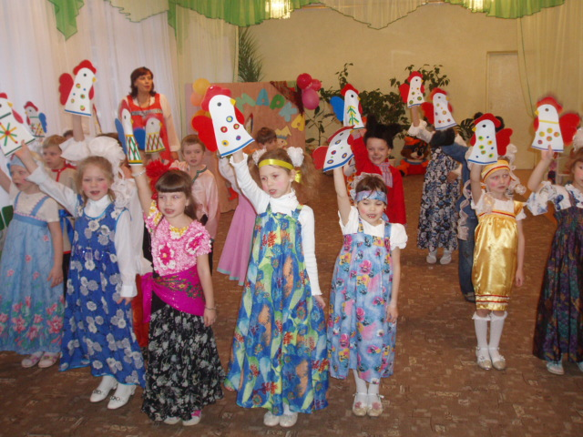
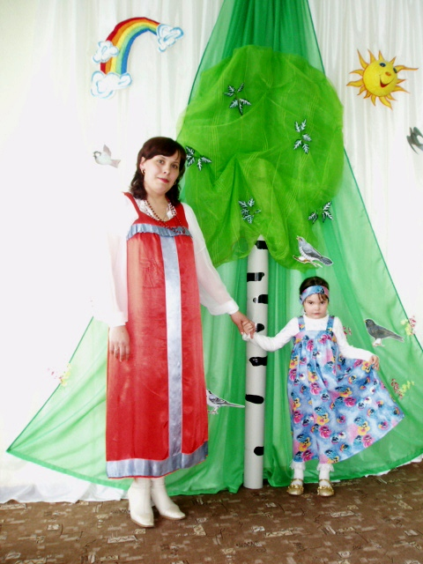
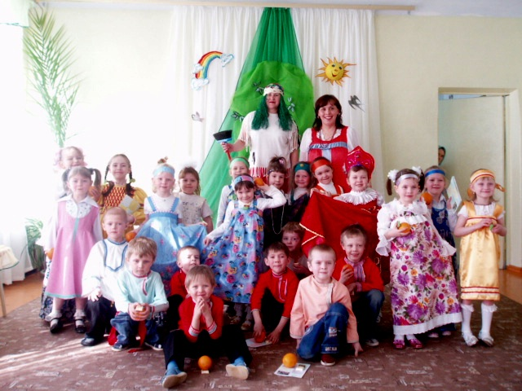
Проект «Берёза – символ России»

Slide 13
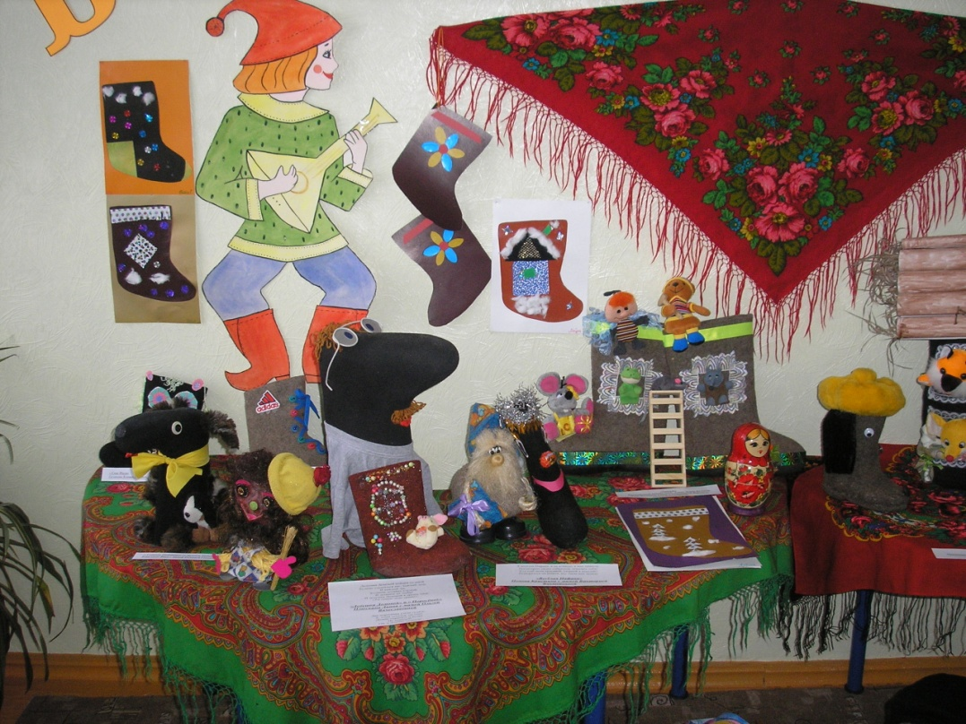
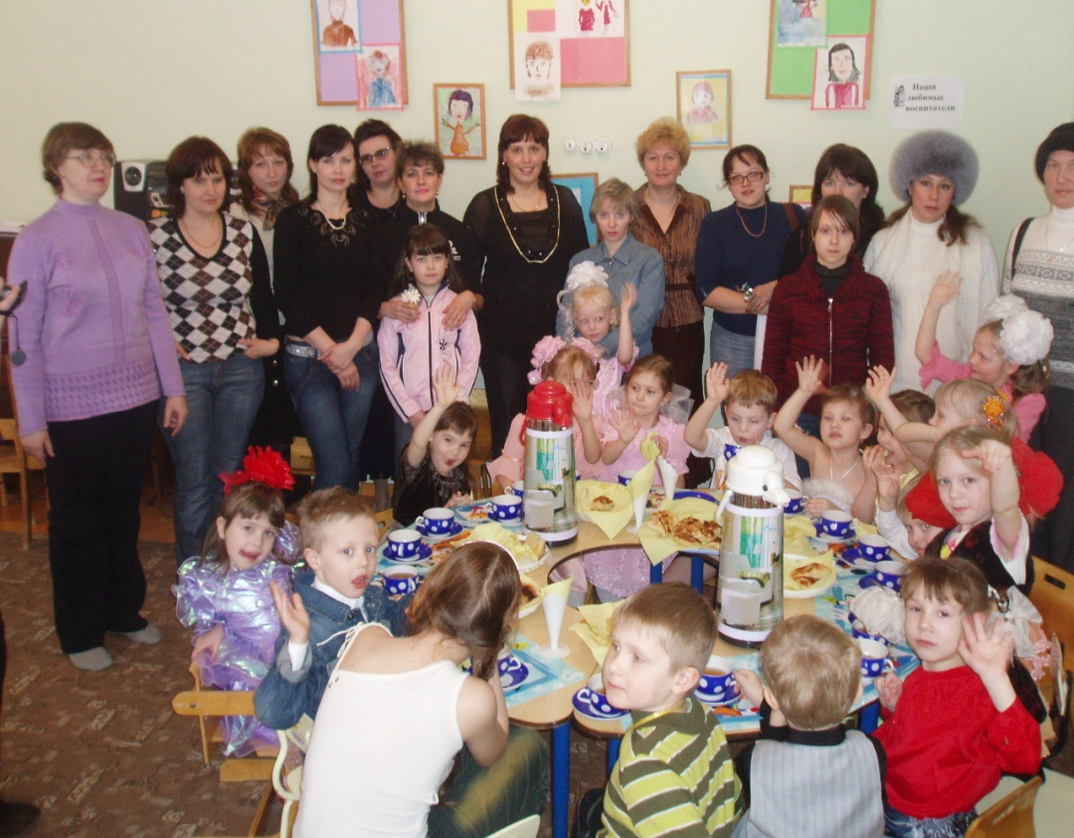
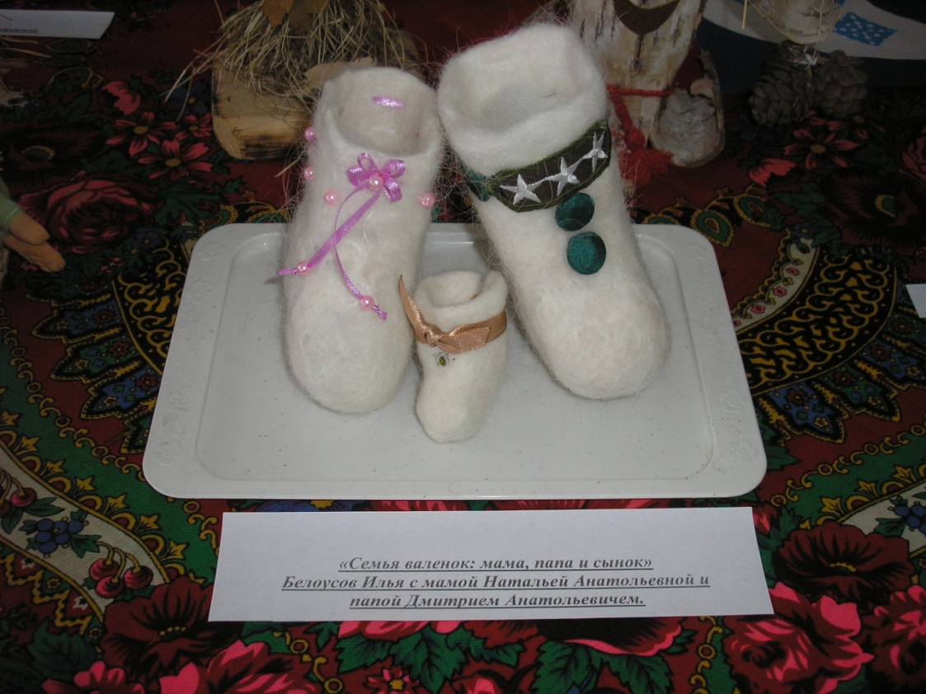
Проект:
«Войлочная
Сказка»

Slide 14
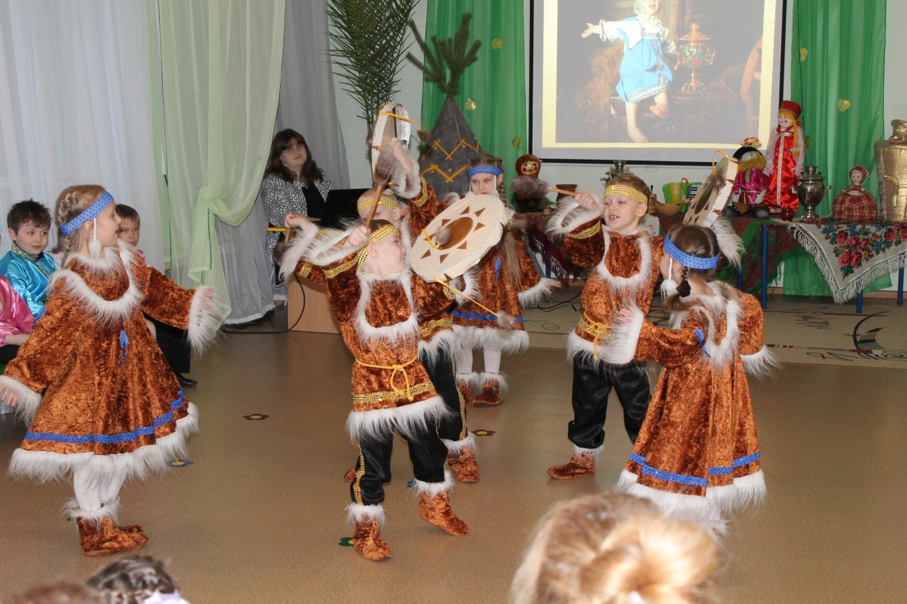
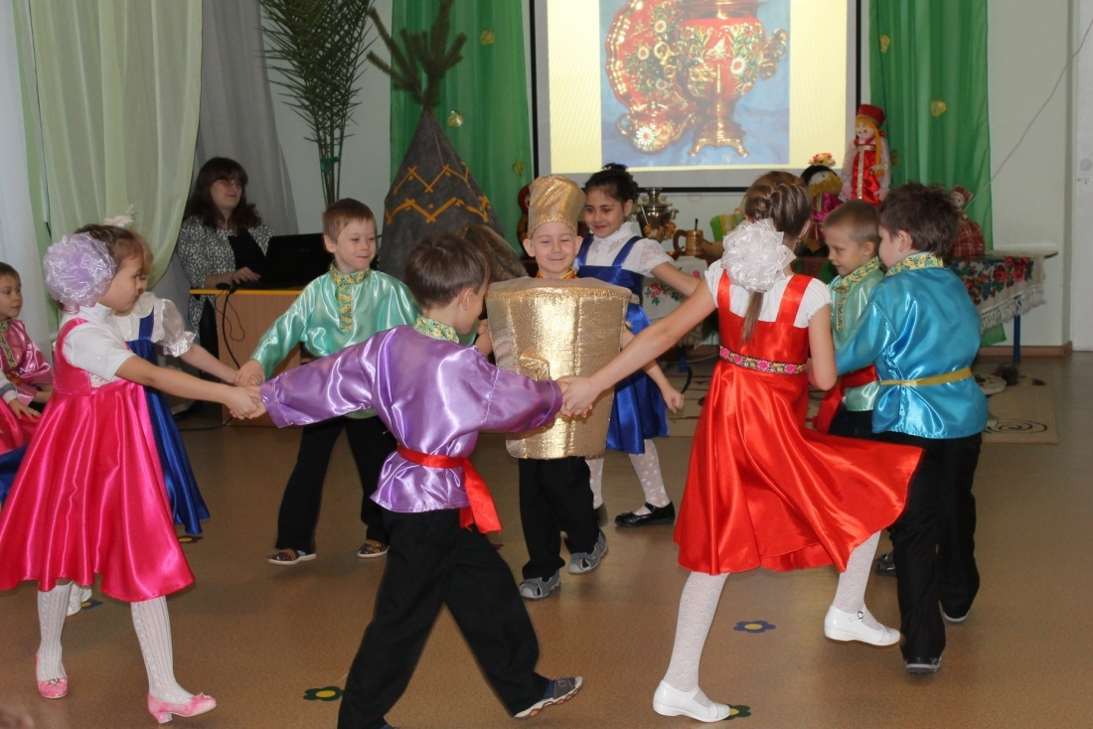
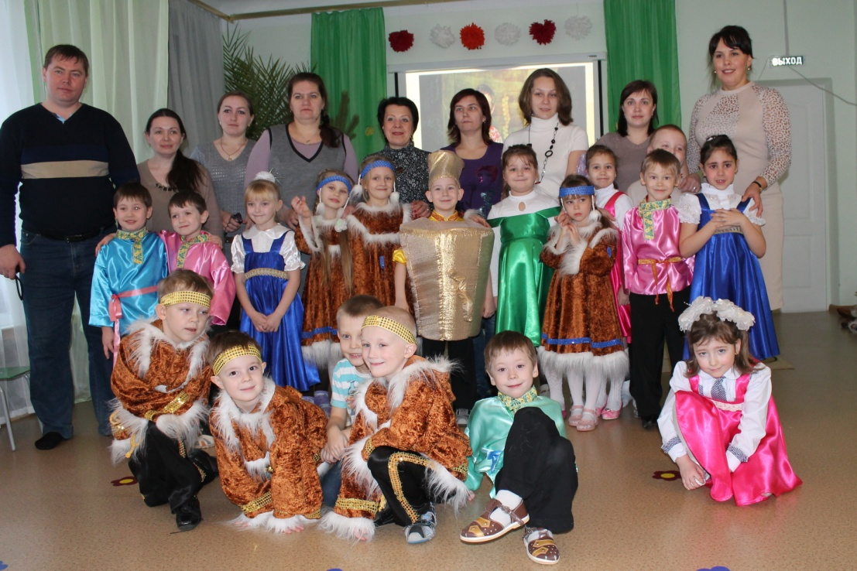
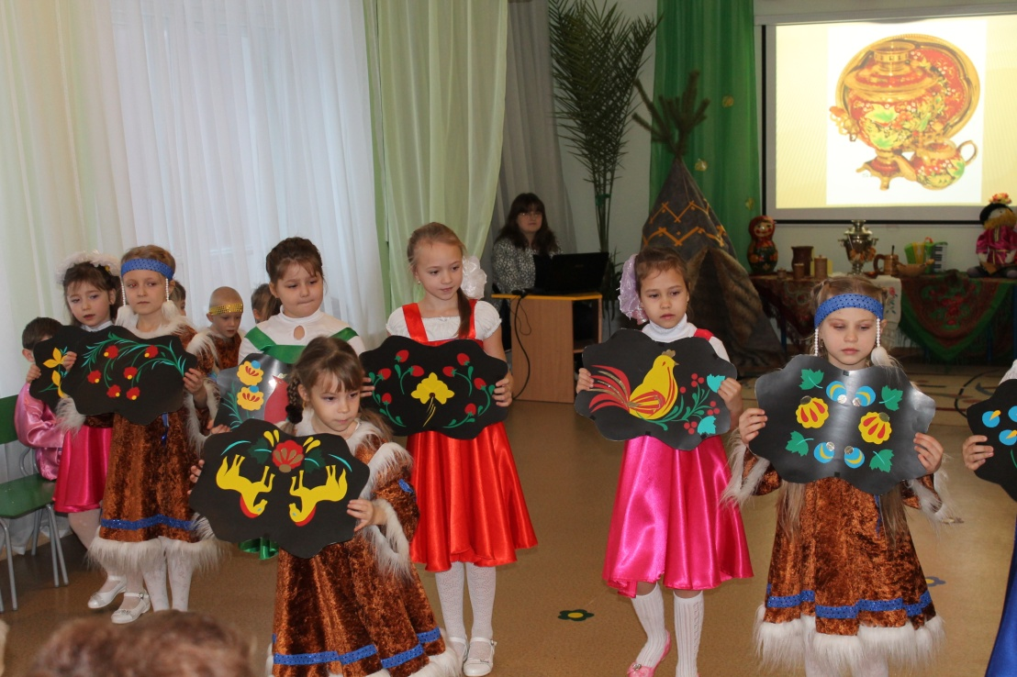
Проект «Поющий самовар»

Slide 15
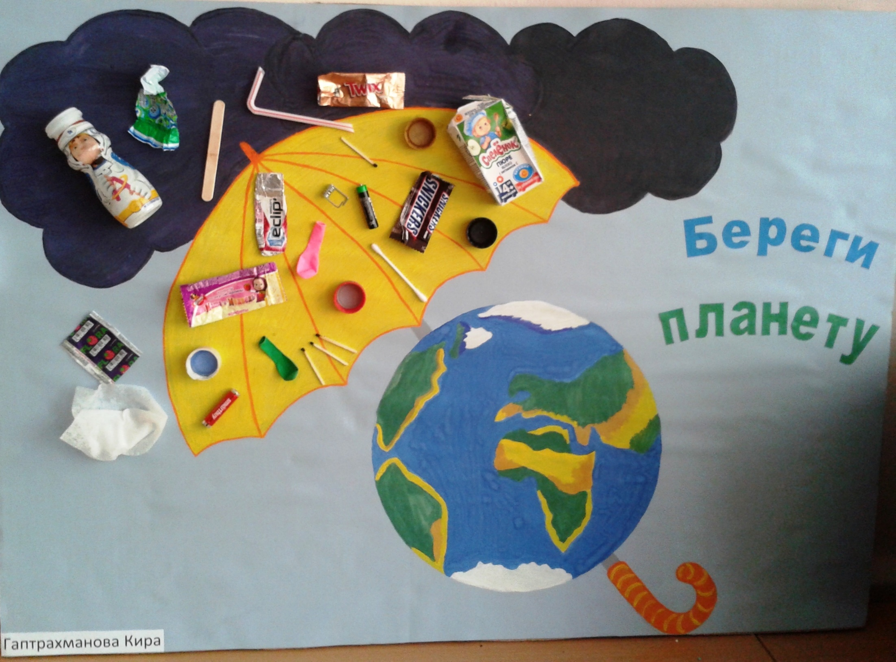

Slide 16
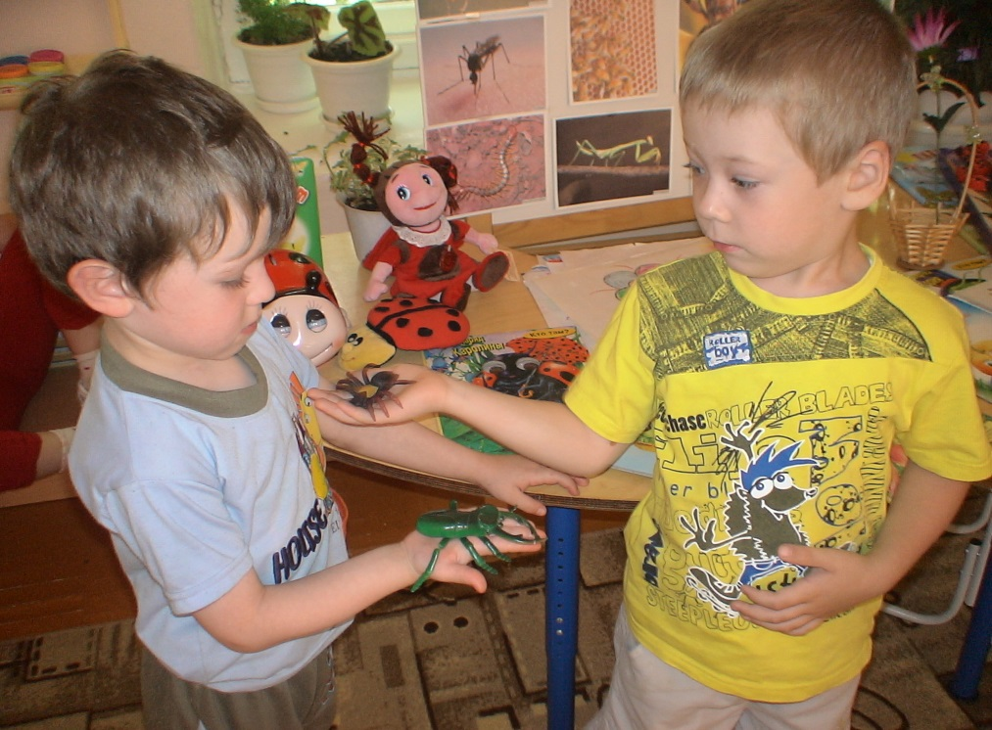
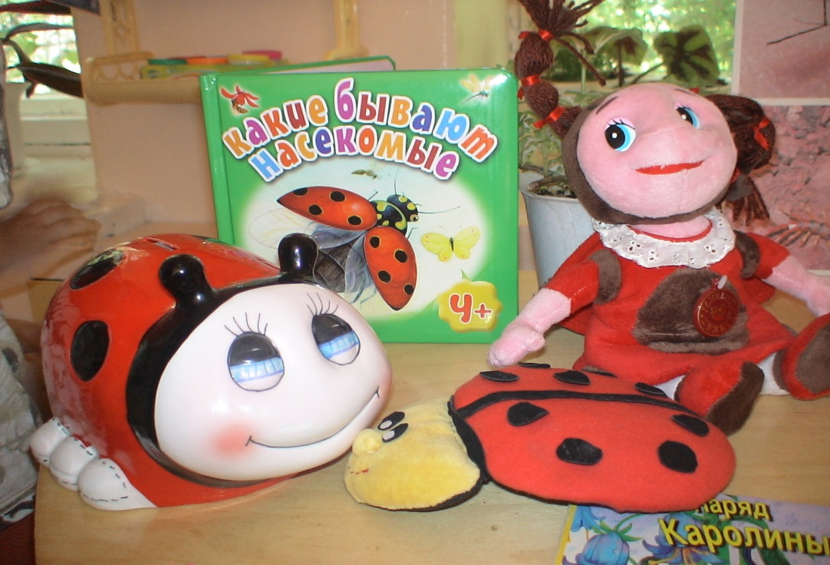
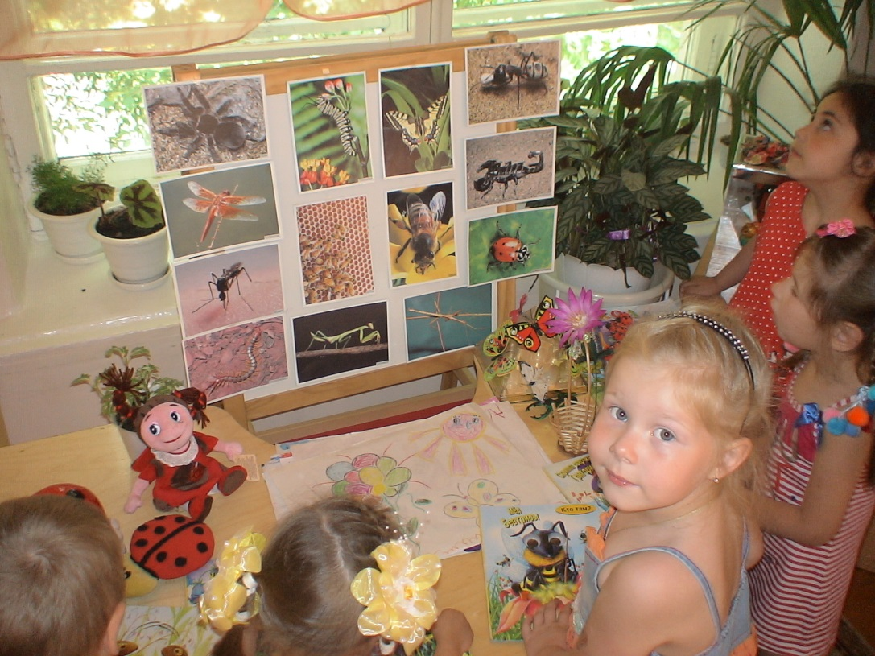
Проект «Путешествие в мир насекомых»
Участие в городском конкурсе «Экоколобок»

Slide 17
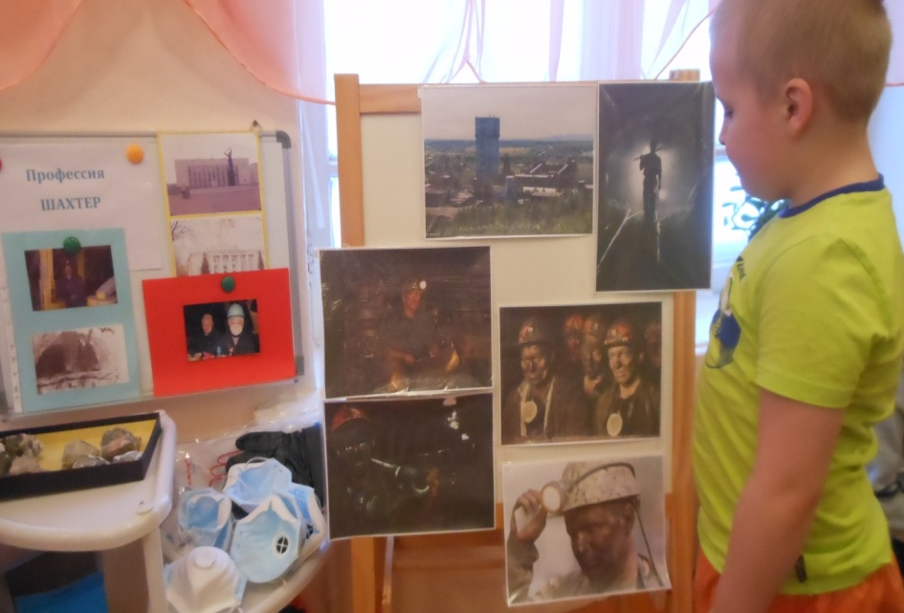
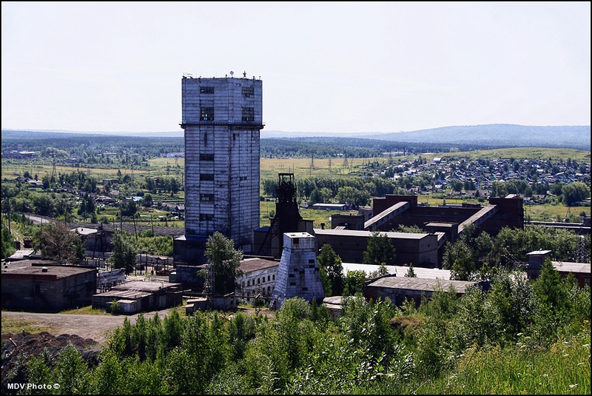
Проект «Славим труд горняков»
Нам и нашим детям посчастливилось жить в одном из красивейших мест Земли: на Урале, городе Кушва, который находится в Свердловской области. Главная профессия нашего города – шахтер.
В каждой семье есть тот, кто работает на шахте «Южная». Профессия шахтера очень опасная, трудная, но почетная.

Slide 18
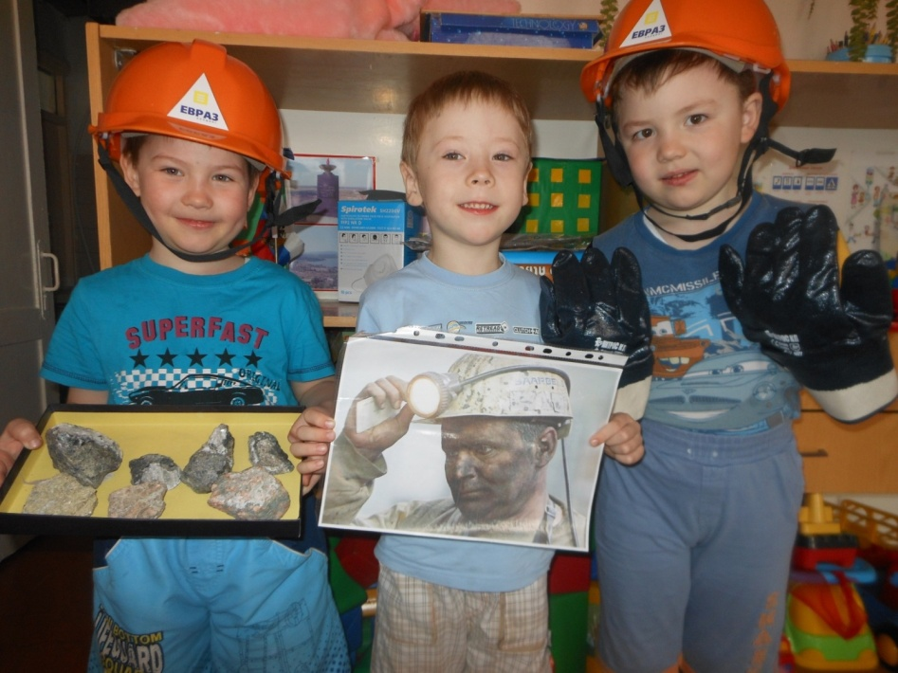
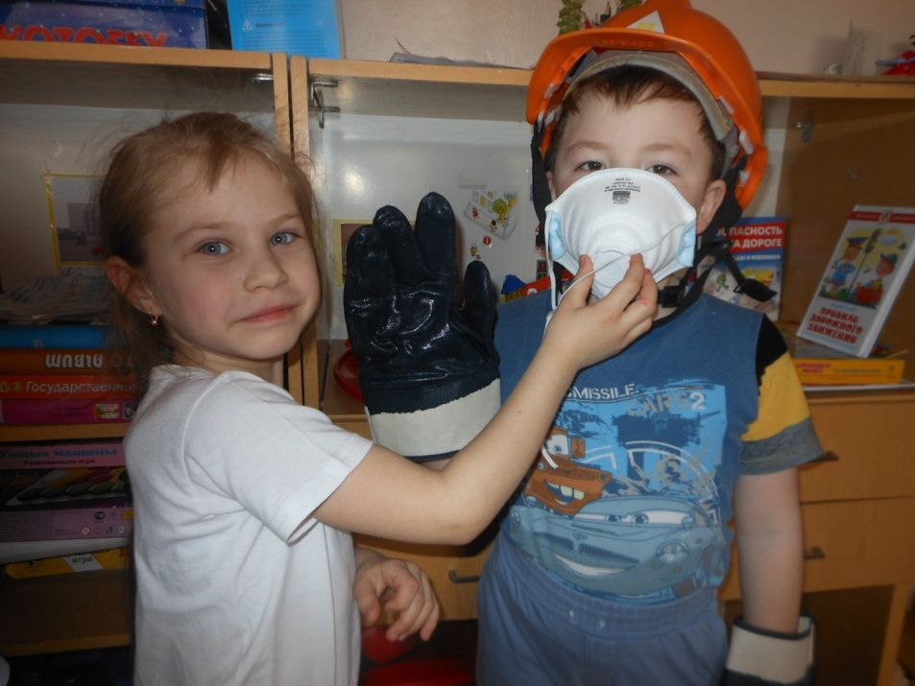
Цель: привитие интереса к профессии шахтёр.
Задачи:
Познакомить детей с профессией шахтёра. Помочь осознать сложность и востребованность шахтёрского труда.
Воспитывать любовь к родному краю, уважение к людям труда.

Slide 19
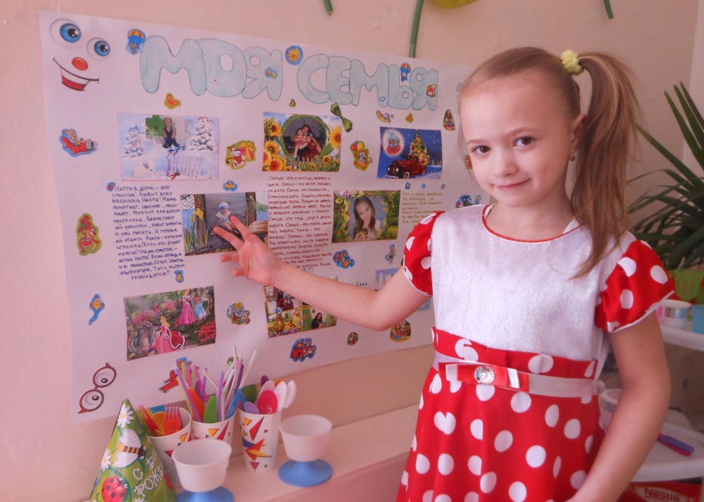
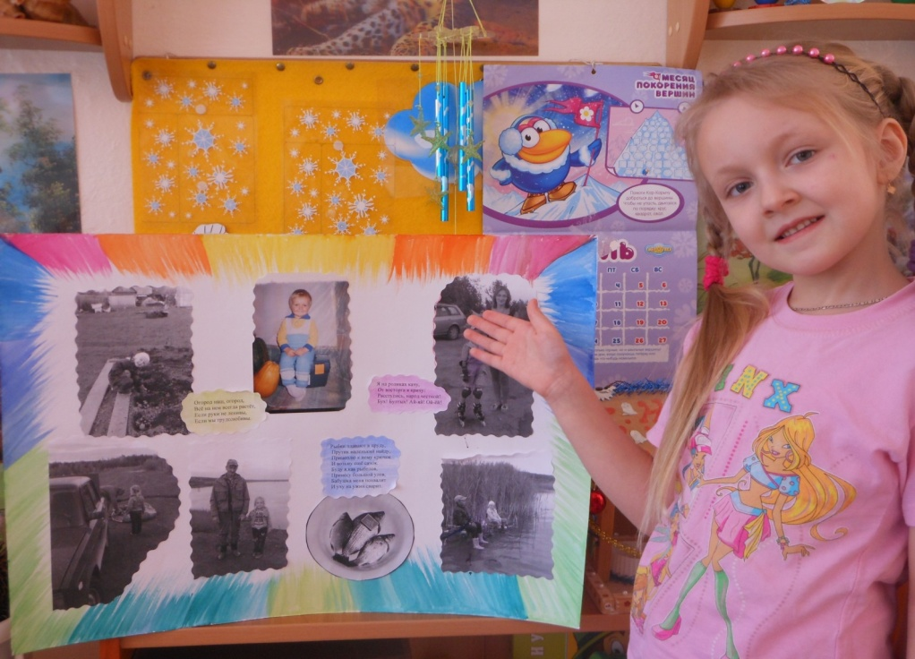
Проект «Моя дружная семья!»
Настя Лащакова: «Семья –
это счастье!»
Женя Уткина : «Мои близкие»

Slide 20
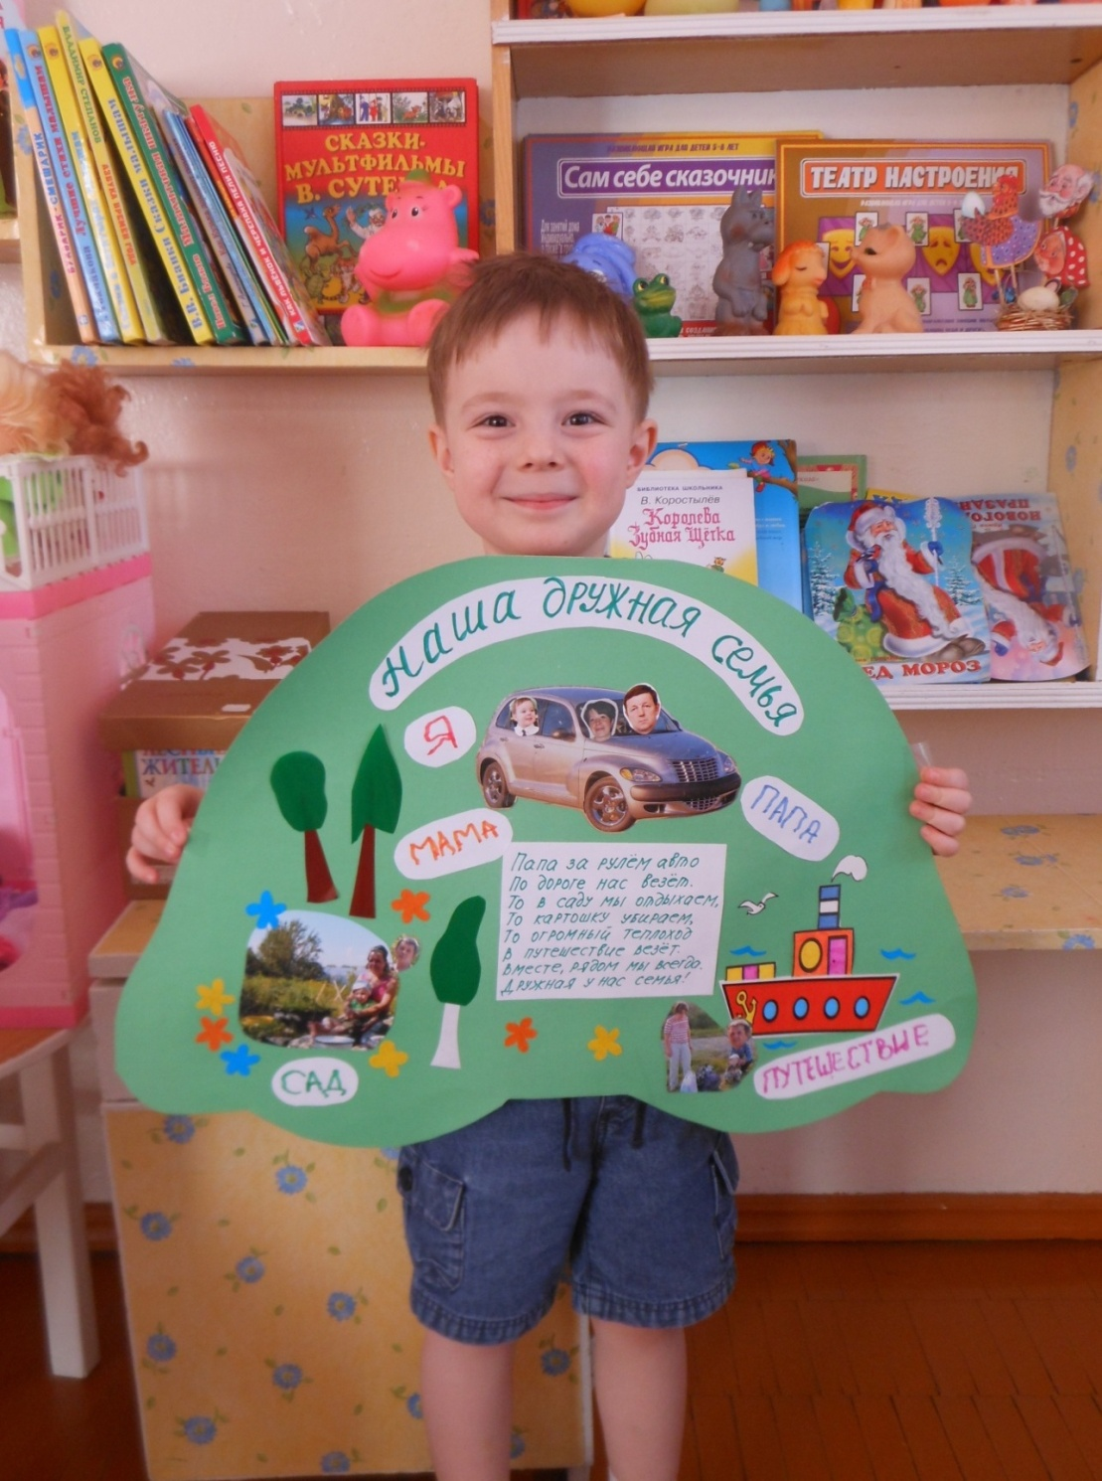
«Маленькая
страна-
это
моя
семья»
Бурков Захар

Slide 21
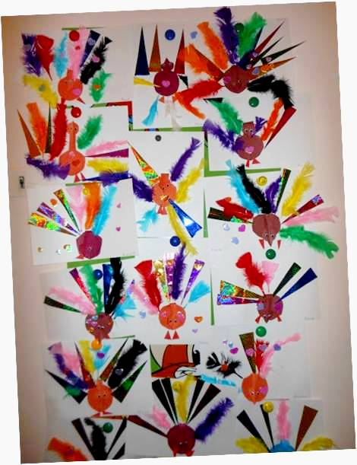
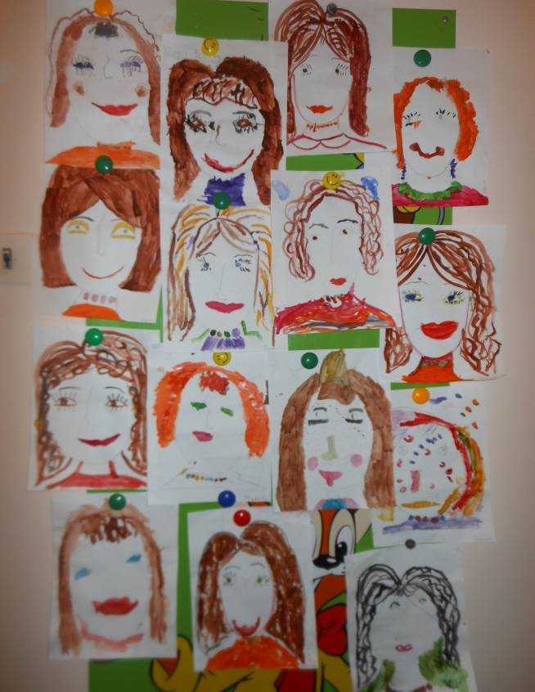
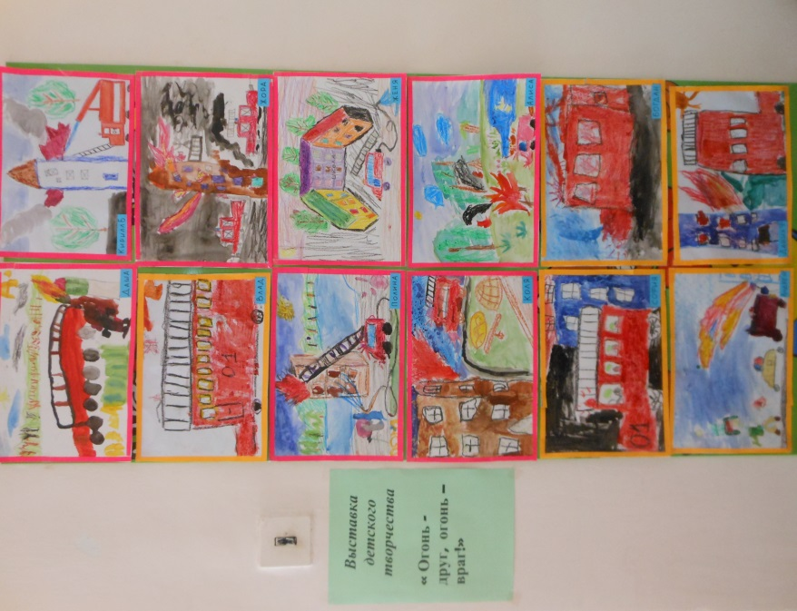
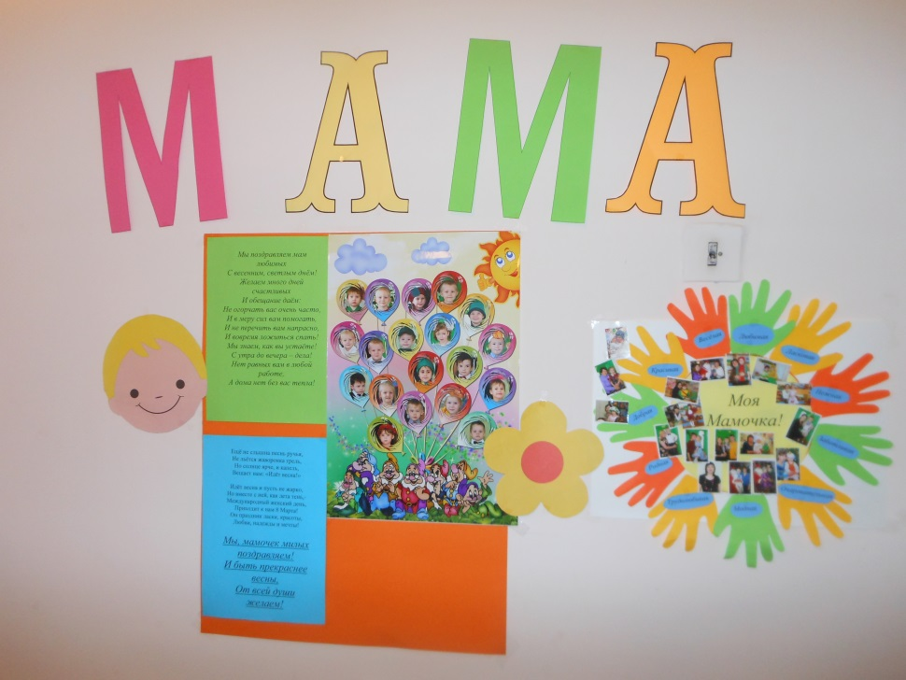
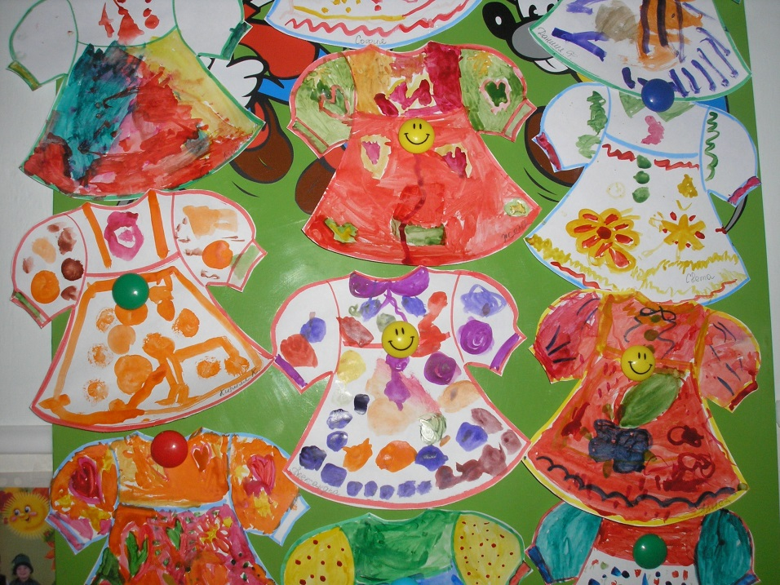

Slide 22
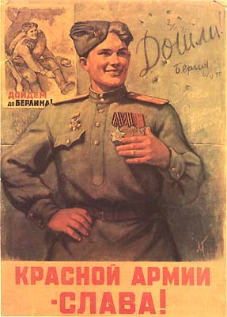
Основная идея проекта подборка детьми вместе с родителями исторического материала о своих родственниках, принимавших участие в исторических боевых сражениях.
Каждая российская семья имеет предков, героически исполнивших свой патриотический долг перед Родиной!
Слава их не померкнет, пока память
о них будет передаваться из поколения
в поколение!

Slide 23
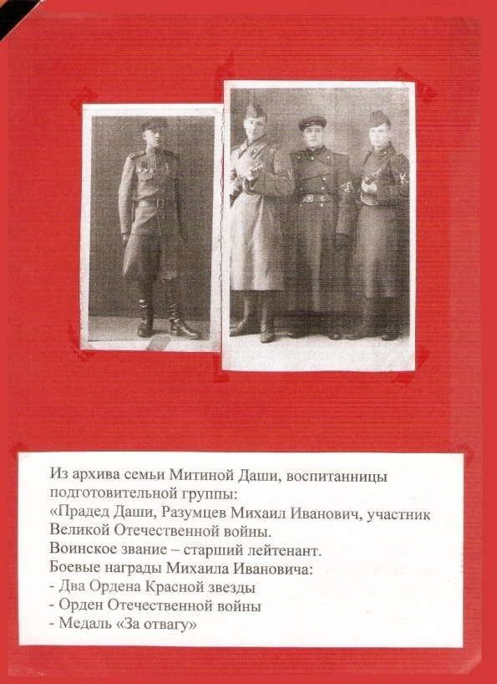
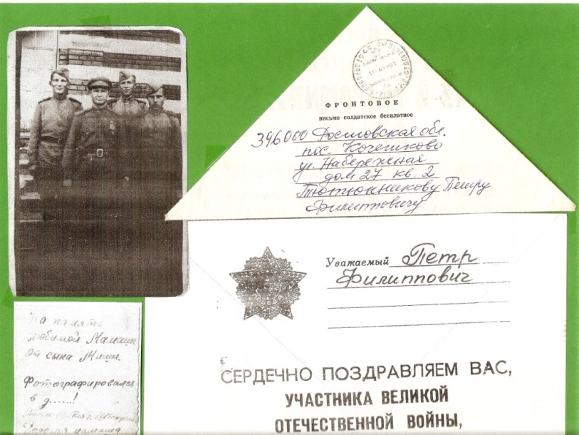
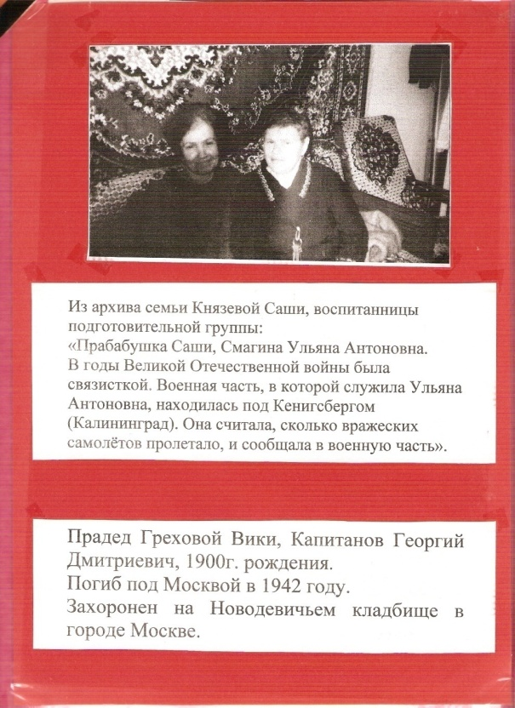
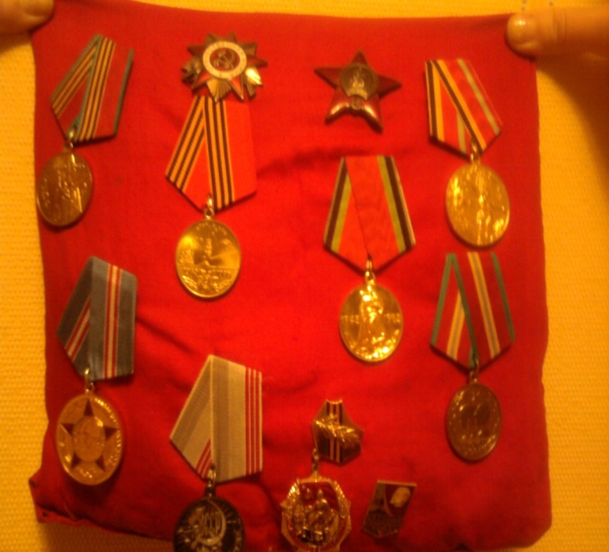
Страницы альбома
Из семейного архива семьи Лобашовой Полины, воспитанницы ДОУ №59: все эти награды принадлежали прадеду Полины – Макарову Петру Филипповичу.
Среди наград – Орден Красной Звезды, которым награждали солдат за особые заслуги и подвиги , в боях за Родину.

Slide 24
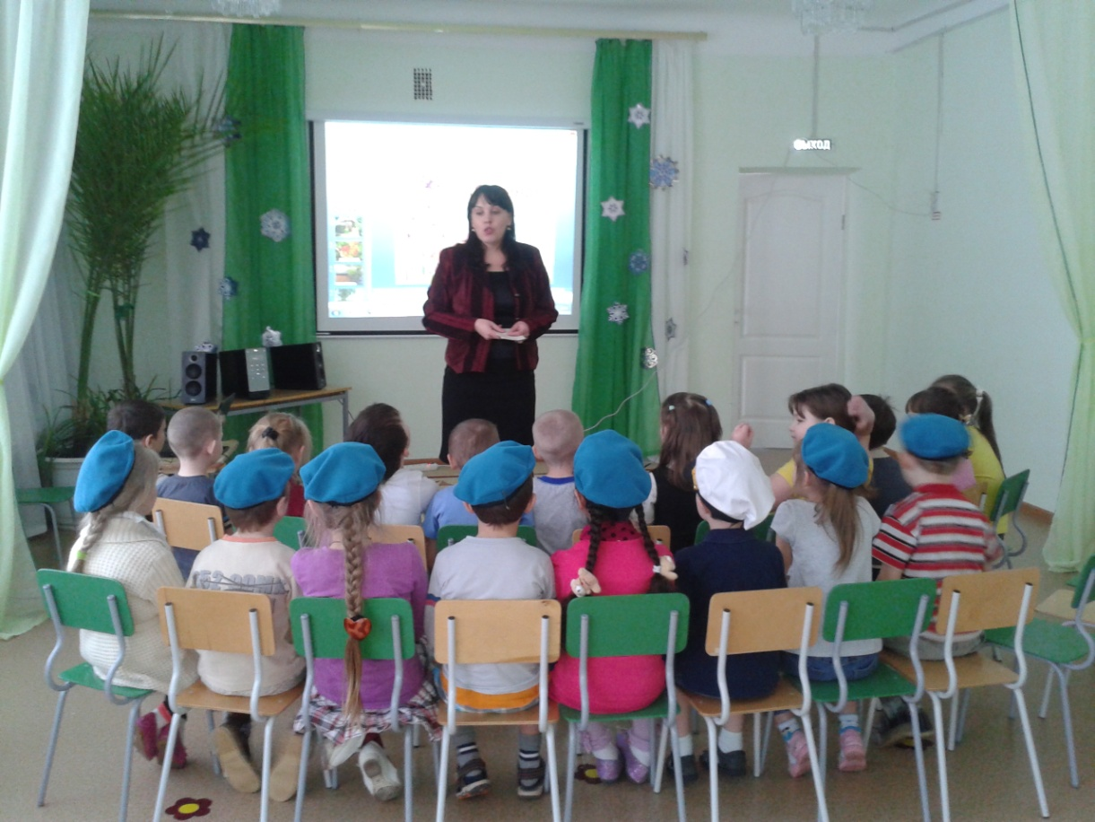
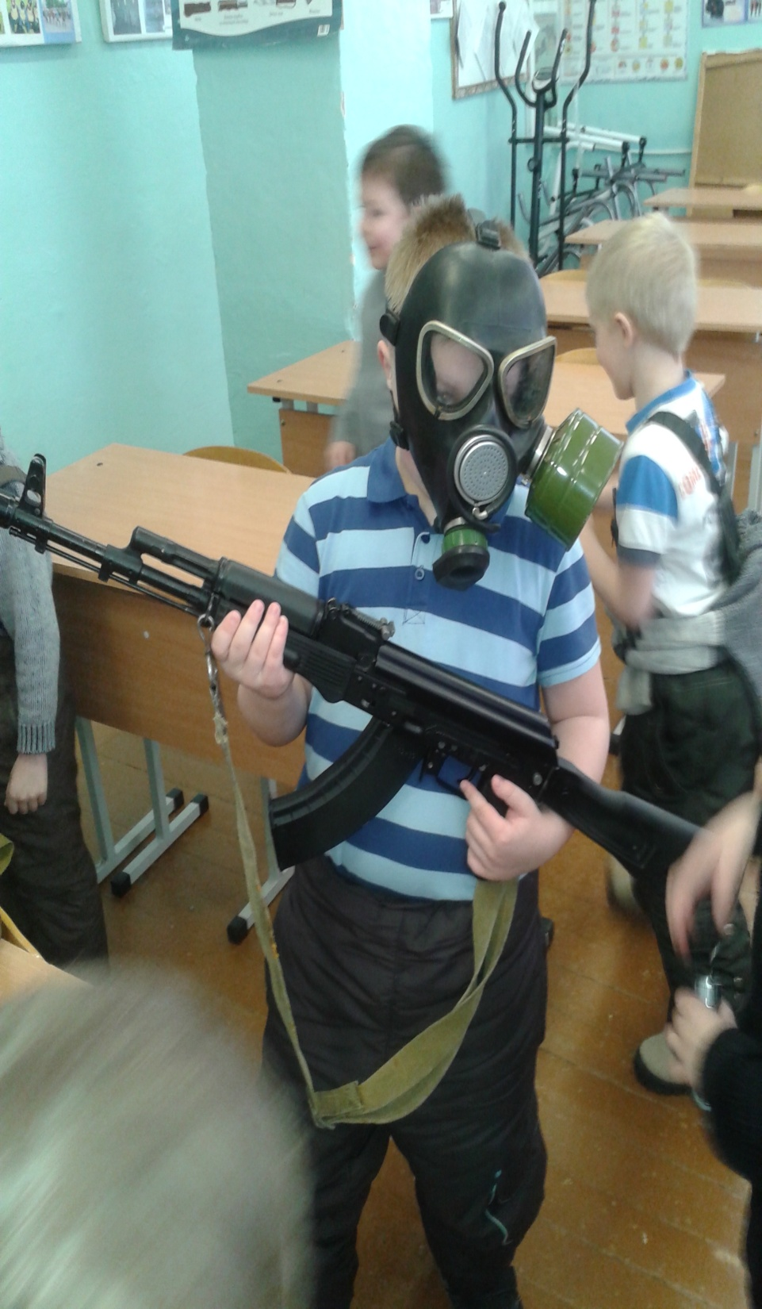
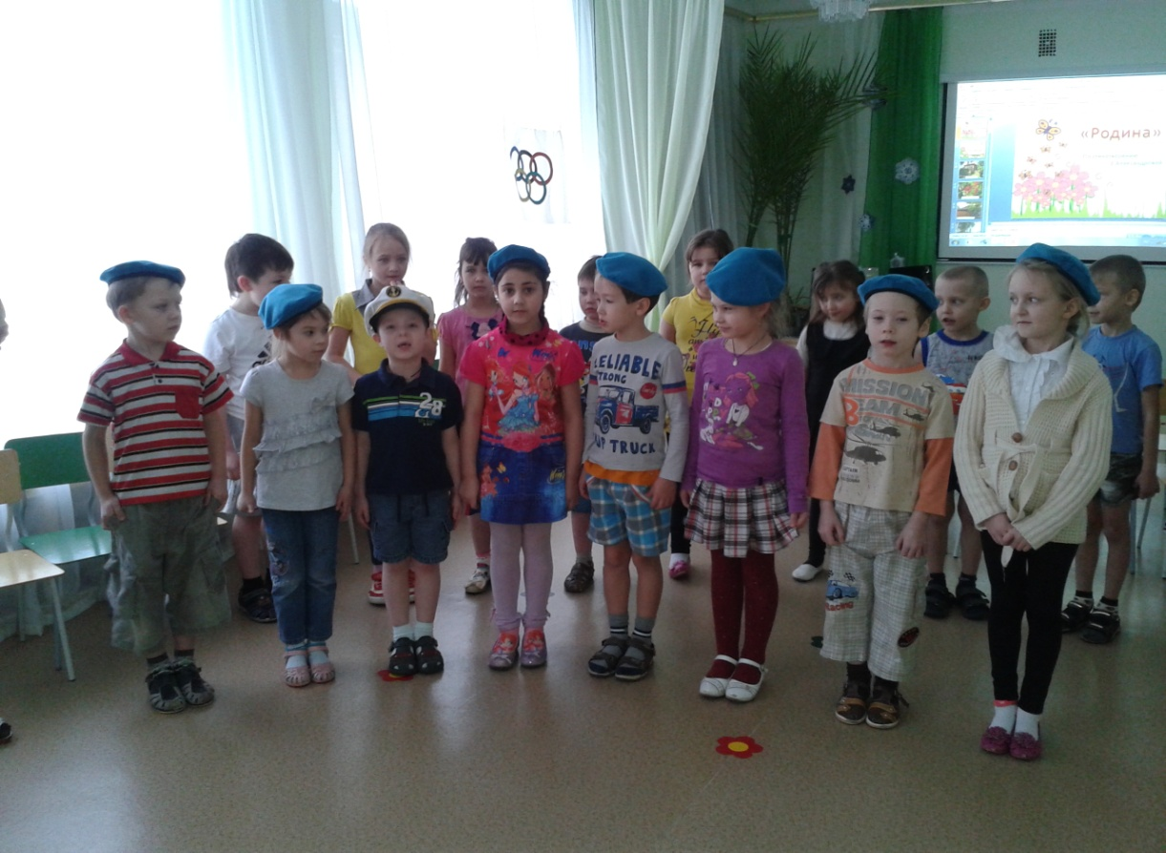
«Урок Мужества»
посвящённый 25 - летию
вывода войск из Афганистана

Slide 25
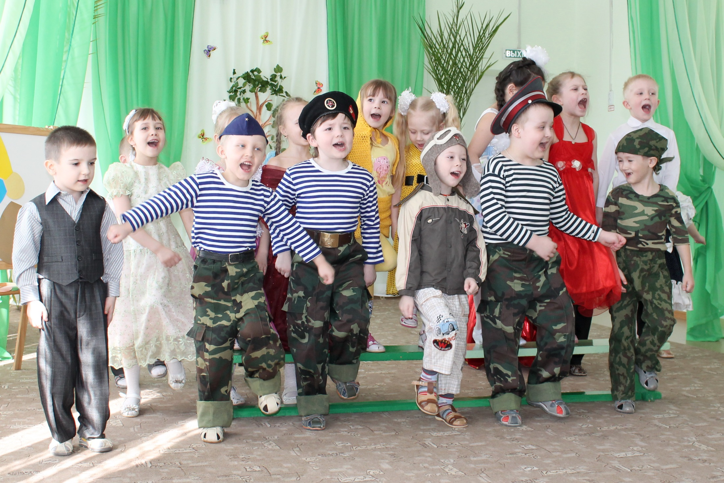
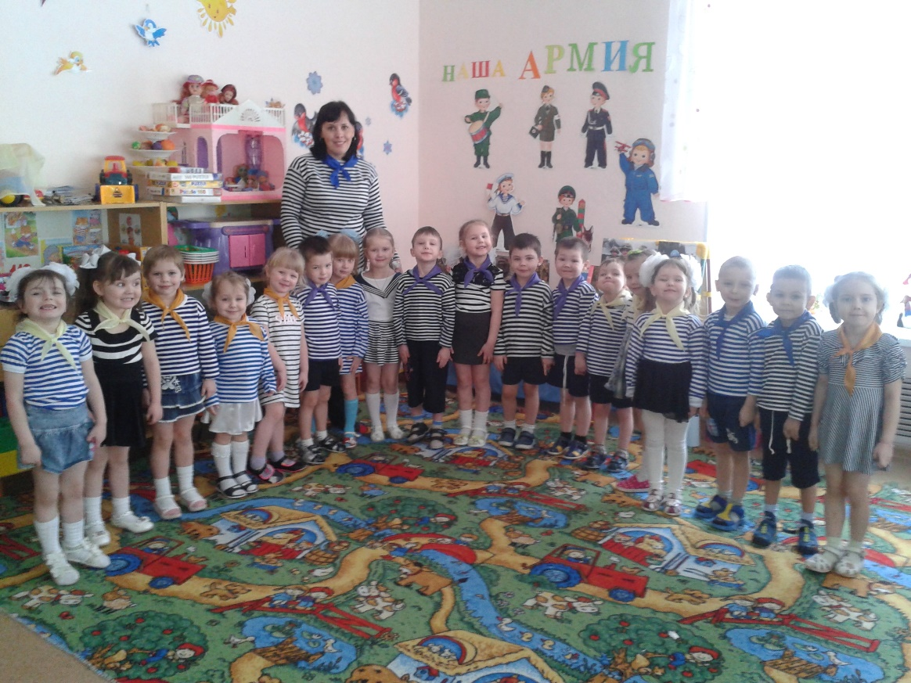
Фестиваль «Мы живем в России»

Slide 26
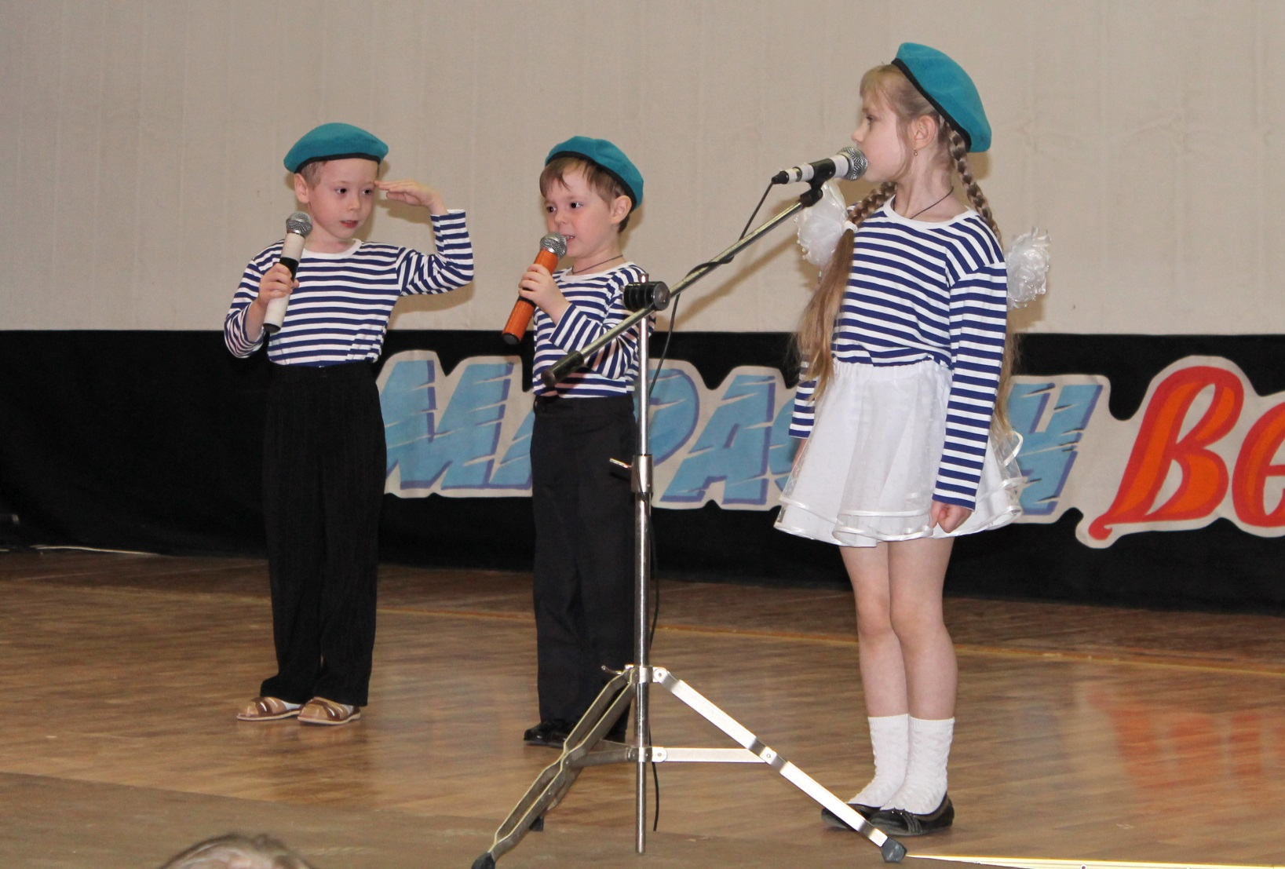
Выступление Захара К., Андрея В., Полины Л. Вместе с музыкальным руководителем Орловой Г.М.
4 городской марафон «Великой Победы» - Благодарность за участие за участие от директора МБУК КГО, кинотеатр «Феникс»

Slide 27
Проект «Большие права маленьких граждан»

Slide 28
Работа клуба «Дружная семья»
встречи за круглым столом
«Нравственное воспитание детей в семье», «Секреты воспитания и обучения», «Читайте детям книги!», «Спрашивайте – отвечает специалист»и т.д.
- интеллектуальные игры - «Умники и умницы», «Знатоки русских традиций», «Викторина сказок».
- праздники «В гостях у сказки», «Мы артисты!», «Моя дружная семья», «Мы живём в России».
- конкурсы «Лучший участок», «Зимний городок», «Лучшая группа»

Slide 29
Мы вырастем скоро,
Мы будем учиться.
Научимся
верить, творить и
Мечтать!
Ведь мало ещё
всем нам
В Кушве родиться - Нам надо ещё
Кушвинцем стать!

